Slide 1
Устройства ввода информации

Slide 2
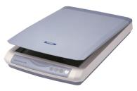
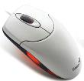
Устройства ввода информации
Аппаратные средства для преобразования информации из формы понятной человеку, в форму, воспринимаемую компьютером.
К устройствам ввода относятся:
Клавиатура
Координатные устройства ввода
- мышь
- трекбол
- сетевое перо
3. Манипуляторы
4. Сканер
5. Микрофон

Slide 3
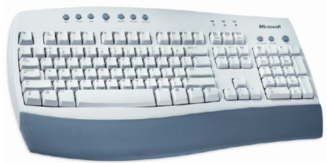
Клавиатура
Клавиатура – стандартное устройство для ввода числовой и текстовой информации.

Slide 4
Клавиатура
Редактирования и листания документа
Специальные
Функциональные
Цифровой блок
Алфавитно-цифровые
Управления курсором
Windows-клавиши
Управление питанием

Slide 5
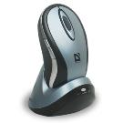
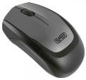
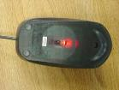
Координатные устройства ввода
Мышь
Механическая
3. Беспроводная
2. Оптическая
Мышь – это устройство-манипулятор для управления курсором и для работы с графическим интерфейсом.

Slide 6
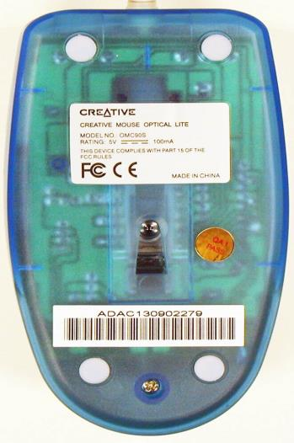
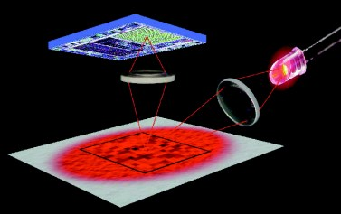
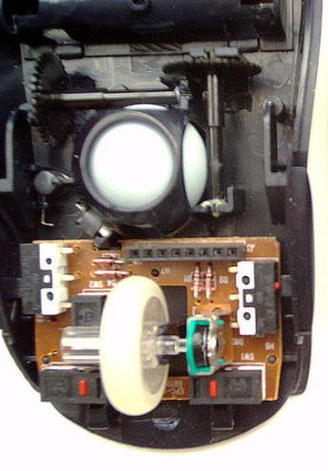
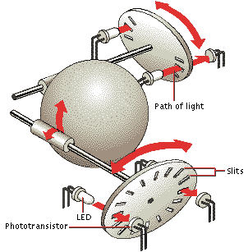
Устройство мыши

Slide 7
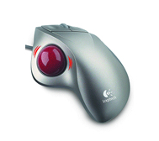
Координатные устройства ввода
Трекбол
Трекбол (шаровой манипулятор, мышь «наизнанку») – вместо перемещения устройства по столу, в трекболе двигается шарик. Удобен в случаях, когда мало места. Широко используется в портативных компьютерах.

Slide 8
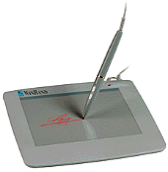
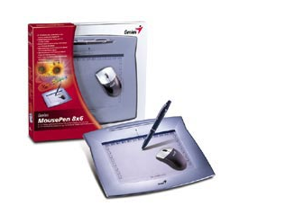
Координатные устройства ввода
Сетевое перо
Имеет вид обычного карандаша, на кончике которого расположено специальное устройство, позволяющее рисовать или писать на экране, как на листе бумаги.

Slide 9
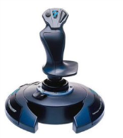
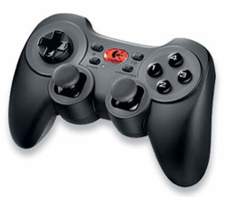
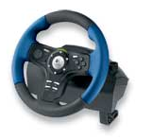
Манипуляторы
Джойстик — устройство-манипулятор для ввода информации о движениях руки
Геймпад
Руль с педалями

Slide 10
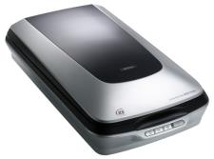
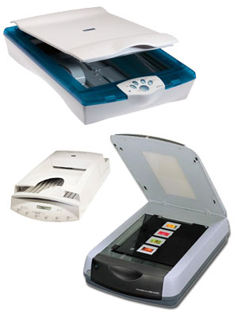
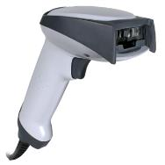
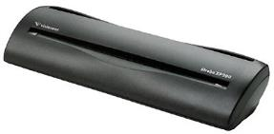
Сканеры
Сканер – устройство оптического ввода информации.

Slide 11
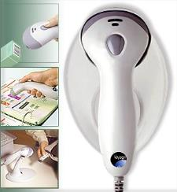
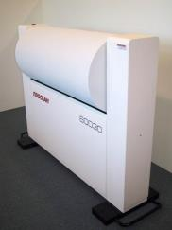
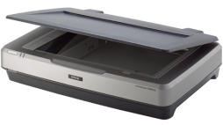
Виды сканеров
СКАНЕРЫ
Планшетные
Барабанные
Ручные

Slide 12
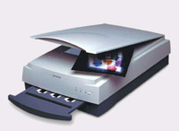
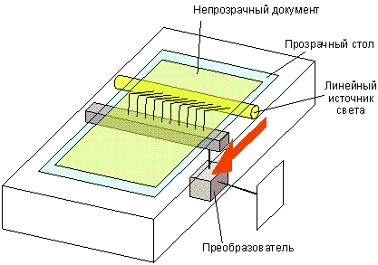
Устройство планшетного сканера

Slide 13
Основные пользовательские характеристики:
Разрешающая способность – количество распознаваемых точек (пикселей) на дюйм
Скорость сканирования – показатель быстродействия, который равен времени, затрачиваемому на обработку одной строки изображения
Размеры сканируемого листа (область сканирования)
Разрядность битового представления – определяет количество цветов или оттенков серого, которые может воспринимать сканер

Slide 14
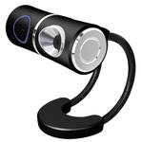
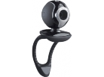
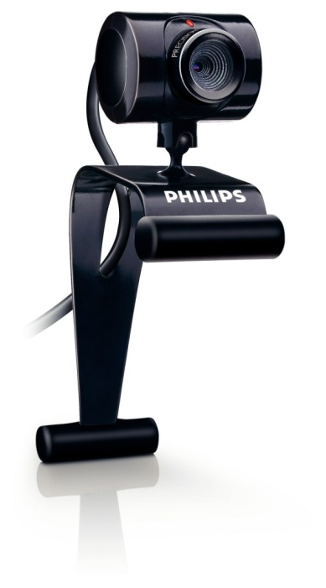
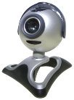
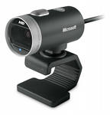
Веб - камера
Веб-камера – устройство для ввода в память компьютера видеоинформации в режиме реального времени.
Web-камеры используются для передачи «живого» видео по компьютерным сетям.

Slide 15
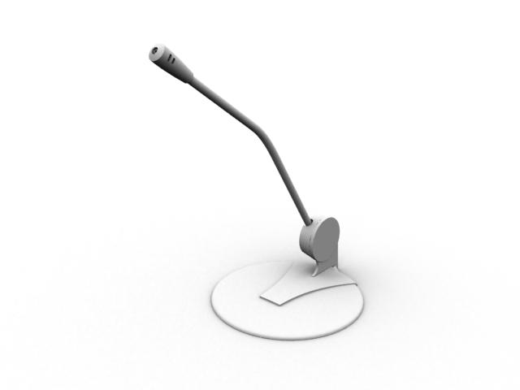
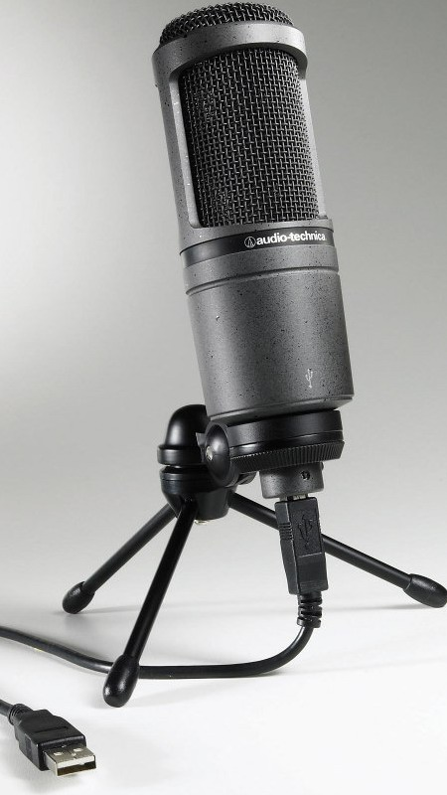
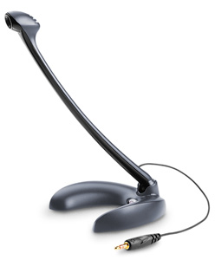
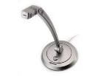
Микрофон
Микрофон – устройство для ввода звуковой информации

Slide 16
Литература
1. Лапчик М.П. и др. Методика преподавания информатики: Учеб. пособие для студ. пед. вузов / М.П.Лапчик, И.Г. Семакин, Е.К. Хеннер; под общей ред. М.П. Лапчика. – М.: Издательский центр «Академия», 2001.
2. Информатика и ИКТ. Базовый курс: Учебник для 8 класса / Н.Д. Угринович . – 2-е изд., исп. и доп. – М.:БИНОМ. Лаборатория знаний, 2009.
4. Информатика и информационно-коммуникационные технологии. Базовый курс: Учебник для 8 класса / И.Г. Семакин, Л.А. Залогова, С.В. Русаков, Л.В. Шестакова. М.:БИНОМ. Лаборатория знаний, 2007.
5. Программы для общеобразовательных учреждений: Информатика. 2-11 классы. – 2-е изд., испр. и доп. М.:БИНОМ. Лаборатория знаний, 2005.

Slide 17
http://news.ferra.ru/images/99/99181.jpg
http://wisecomp.ru/images/opticheskaya-mishka.jpg
http://www.mosgorshop.ru/katalog/products_pictures/F01184.1.jpg
http://www.defender.ru/images/products/img/jpg/s1t10805h.jpg
http://www.scankiev.com.ua/skaner/images/big/00004.jpg

Slide 18
http://www.morepc.ru/i/scanner/scanner.jpg
http://news.ferra.ru/images/99/99181.jpg
http://www.morepc.ru/i/scanner/scanner.jpg
http://blog.andreymalygin.ru/wp-content/uploads/2008/02/at2020usbb.jpg

